Slide 1
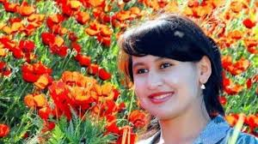
O‘zbek tili
7-sinf
Mavzu:
Ona – ulug‘ zot
(Yordamchi fe’llar, ularning fe’l yasashdagi ishtiroki)

Slide 2
Avvalgi darsda o‘tilgan mavzuni tekshiramiz
8-mart bayram munosabati bilan tabriknoma yozing.
Qadrli va jonajon Onajon! Men sizni bugungi go‘zal ayyom 8-mart Xalqaro Xotin-qizlar bayrami bilan chin qalbimdan muborakbod etaman. Hamisha mana shunday mehribon, qadrli go‘zal bo‘lib yuring.

Slide 3
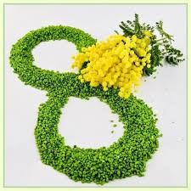
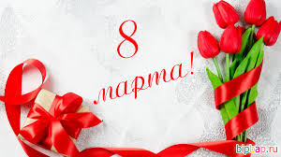
Onajonlar bayrami

Slide 4
4-mashq
Matnni o‘qing
Saida darslari tugab, uyga vaqtli qaytdi. U yo‘l-yo‘lakay onasiga gul sotib oldi. Saida uyga kelganida uyda hech kim yo‘q edi. U darrov kiyimlarini almashtirdi va tezgina ovqatlandi. Avval uy ichini yig‘ishtirdi, so‘ng hovlini suv sepib supurdi. Onasi ishdan kelib, qizidan xursand bo‘ldi. “Dastyor qiz bo‘lib qolibsan-ku, qizim, - deya maqtadi. – Shu ishlarni har kuni erinmay qilib tursang, hamma seni xurmat qiladi”, dedi onasi.

Slide 5
Bilib oling!
Fe’l bo‘lmagan so‘zga fe’llarning qo‘shilishidan yasalgan qo‘shma fe’llar doimo ajratib yoziladi.
Masalan: dam olmoq
harakat qilmoq

Slide 6
3-topshiriq
Suhbat matnini o‘qing.
- Onajonlar bayramiga sovg‘a oldingmi?
- Shuni o‘ylab turibman, nima olsam ekan? O‘zing-chi?
- Men onam uchun “Mohir qo‘llar” to‘garagida naqshli quticha yasadim.
Men ham onamning suratlarini chizsammikan-a?! Agar o‘xshata olmasam-chi?
Agar chin ko‘ngildan chizsang, albatta chiza olasan. Men bunga ishonaman.

Slide 7
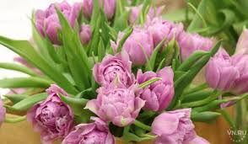
5-mashq
Birinchi qatorda berilgan so‘zlarga ikkinchi qatordagi fe’llardan mosini qo‘shib, qo‘shma fe’llar hosil qiling.
yordam
etmoq
suhbat
qilmoq
imzo
olmoq
sovg‘a
chekmoq
harakat
qurmoq
taklif
bermoq

Slide 8
Topshiriqni tekshiramiz
sovg‘a olmoq
yordam bermoq
harakat qilmoq
imzo chekmoq
taklif etmoq
suhbat qurmoq

Slide 9
6-mashq
Gaplardagi fe’llarni o‘zi bog‘langan so‘z bilan birga ko‘chiring.
Nabirasining erishgan yutug‘i buvisining ko‘nglini ravshan qildi.
Mushtariy gulni onasiga sovg‘a qildi.
Onamga kelgusi rejalarim haqida gapirdim.
O‘quvchilar o‘z onalarini bayram kechasiga taklif etishdi.
U onasiga yaxshi o‘qishga va’da berdi.
Biz yaqinda oila a’zolarimiz bilan Samarqandga bordik.

Slide 10
Topshiriqni tekshiramiz
sovg‘a qildi
ravshan qildi
rejalarim haqida gapirdim
va’da berdi
taklif etishdi
Samarqandga bordik

Slide 11
4-topshiriq
Berilgan hikmatlarni o‘qing.
Ona – Quyosh, uning mehri hech qachon sovumaydi.
Ona bilan olam munavvar.
Onaning dili og‘risa, yer ham titraydi.
Bahorga ham, tongga ham Onalar go‘zallik ulashganlar.
Saxiylik bobida, hatto quyosh ham Onalar oldida hijolatda qoladi.
Farzand uchun Ona bag‘ridan yaxshiroq, yoqimli va sevimliroq joy yo‘q.

Slide 12
Adabiy o‘qish
Buvijonim
O‘zlari juda qari, turmaydilar bekor hech,
Ko‘zga taqib oynakni, bichib, tikib erta-kech.
- Buvijonim, ne zarur, qo‘ying endi ish pechni,
Oyoq-qo‘lni uzatib, dam oling kunduz-kechin.
Nimadan kamingiz bor, osh-noningiz taxt bo‘lsa,
Farzandlar, nabiralar xizmatga tayyor tursa?
Desam, buvim deydilar:
- Rahmat, o‘g‘lim, ming rahmat!

Slide 13
4-topshiriq
Hech narsadan kamim yo‘q,
Davlatim, baxtim sizlar, zarra armon, g‘amim yo‘q.
To‘qsonimda to‘qqiz yosh nabiramdek ko‘nglim shod,
El-yurtning onasiman, ro‘zg‘orim to‘kis, obod.
Lekin o‘rgangan ko‘ngil o‘rtansa qo‘ymas, bolam,
Mehnat bilan ulg‘ayib chiniqqan jonim, tanam.
Shu sababdan hamisha birgaman mehnat bilan,
Unga vafo qilaman toabad xurmat bilan!

Slide 14
Mustaqil bajarish uchun topshiriq
“Buvijon” she’rini ifodali o‘qing.

